Slide 1

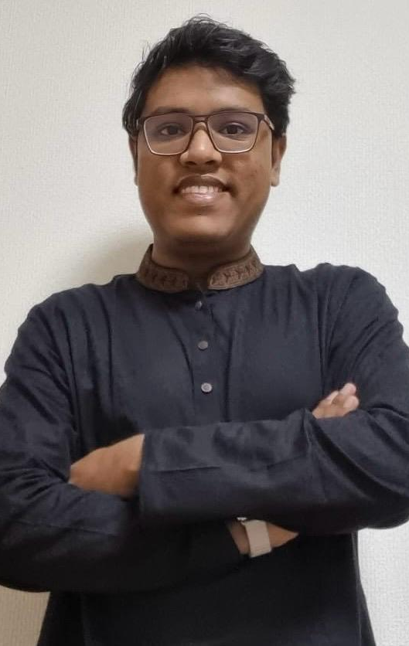
自己紹介
ラフィ ルバエット
エンタープライズプロダクト開発室・フリートサービスG

Slide 2
目次
生い立ち
学歴・職歴
趣味
大好物
終わり

Slide 3
INTRODUCTION
名前 ：ラフィ ルバエット（RAFI RUBAYET） 年齢 ：28歳 出身地：ダッカ（バングラデシュ） 家族 ：3人（私・両親）
INTRODUCTION

Slide 4
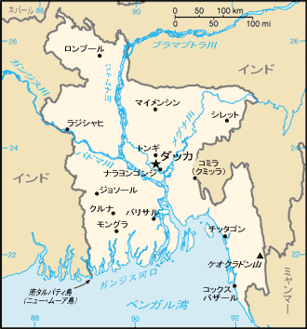
出身地（ダッカ）
・バングラデシュの首都
・市域面積：​306㎢ ・人口密度：～３万人/1㎢
・主な交通手段：リキシャ、三輪のタクシー(CNG)

Slide 5
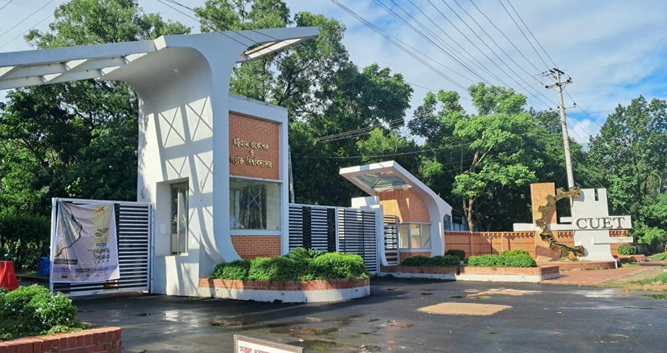
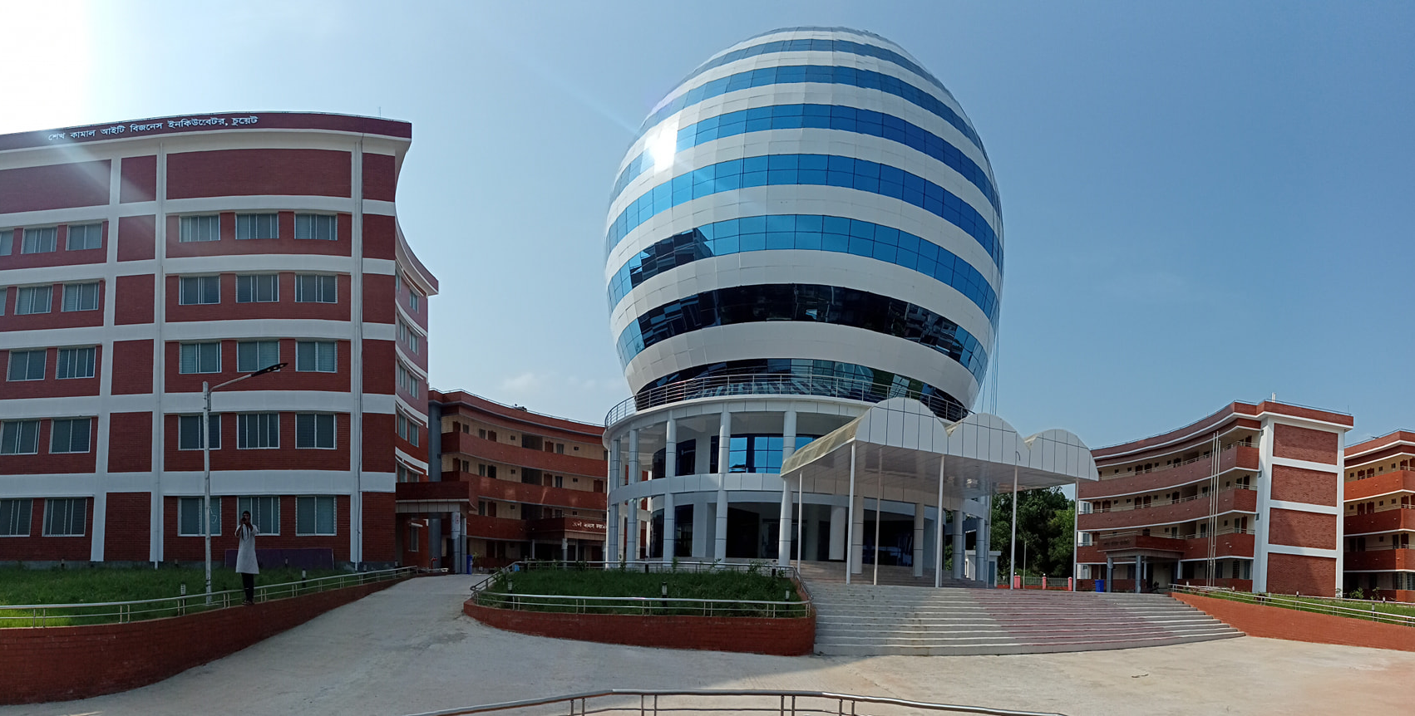
学歴 チッタゴン工科大学 (CUET)
創立年：1968年
所在地：チッタゴン（バングラデシュ）
学生数：～６千人
敷地面積：760,809㎡
国立工科大学

Slide 6
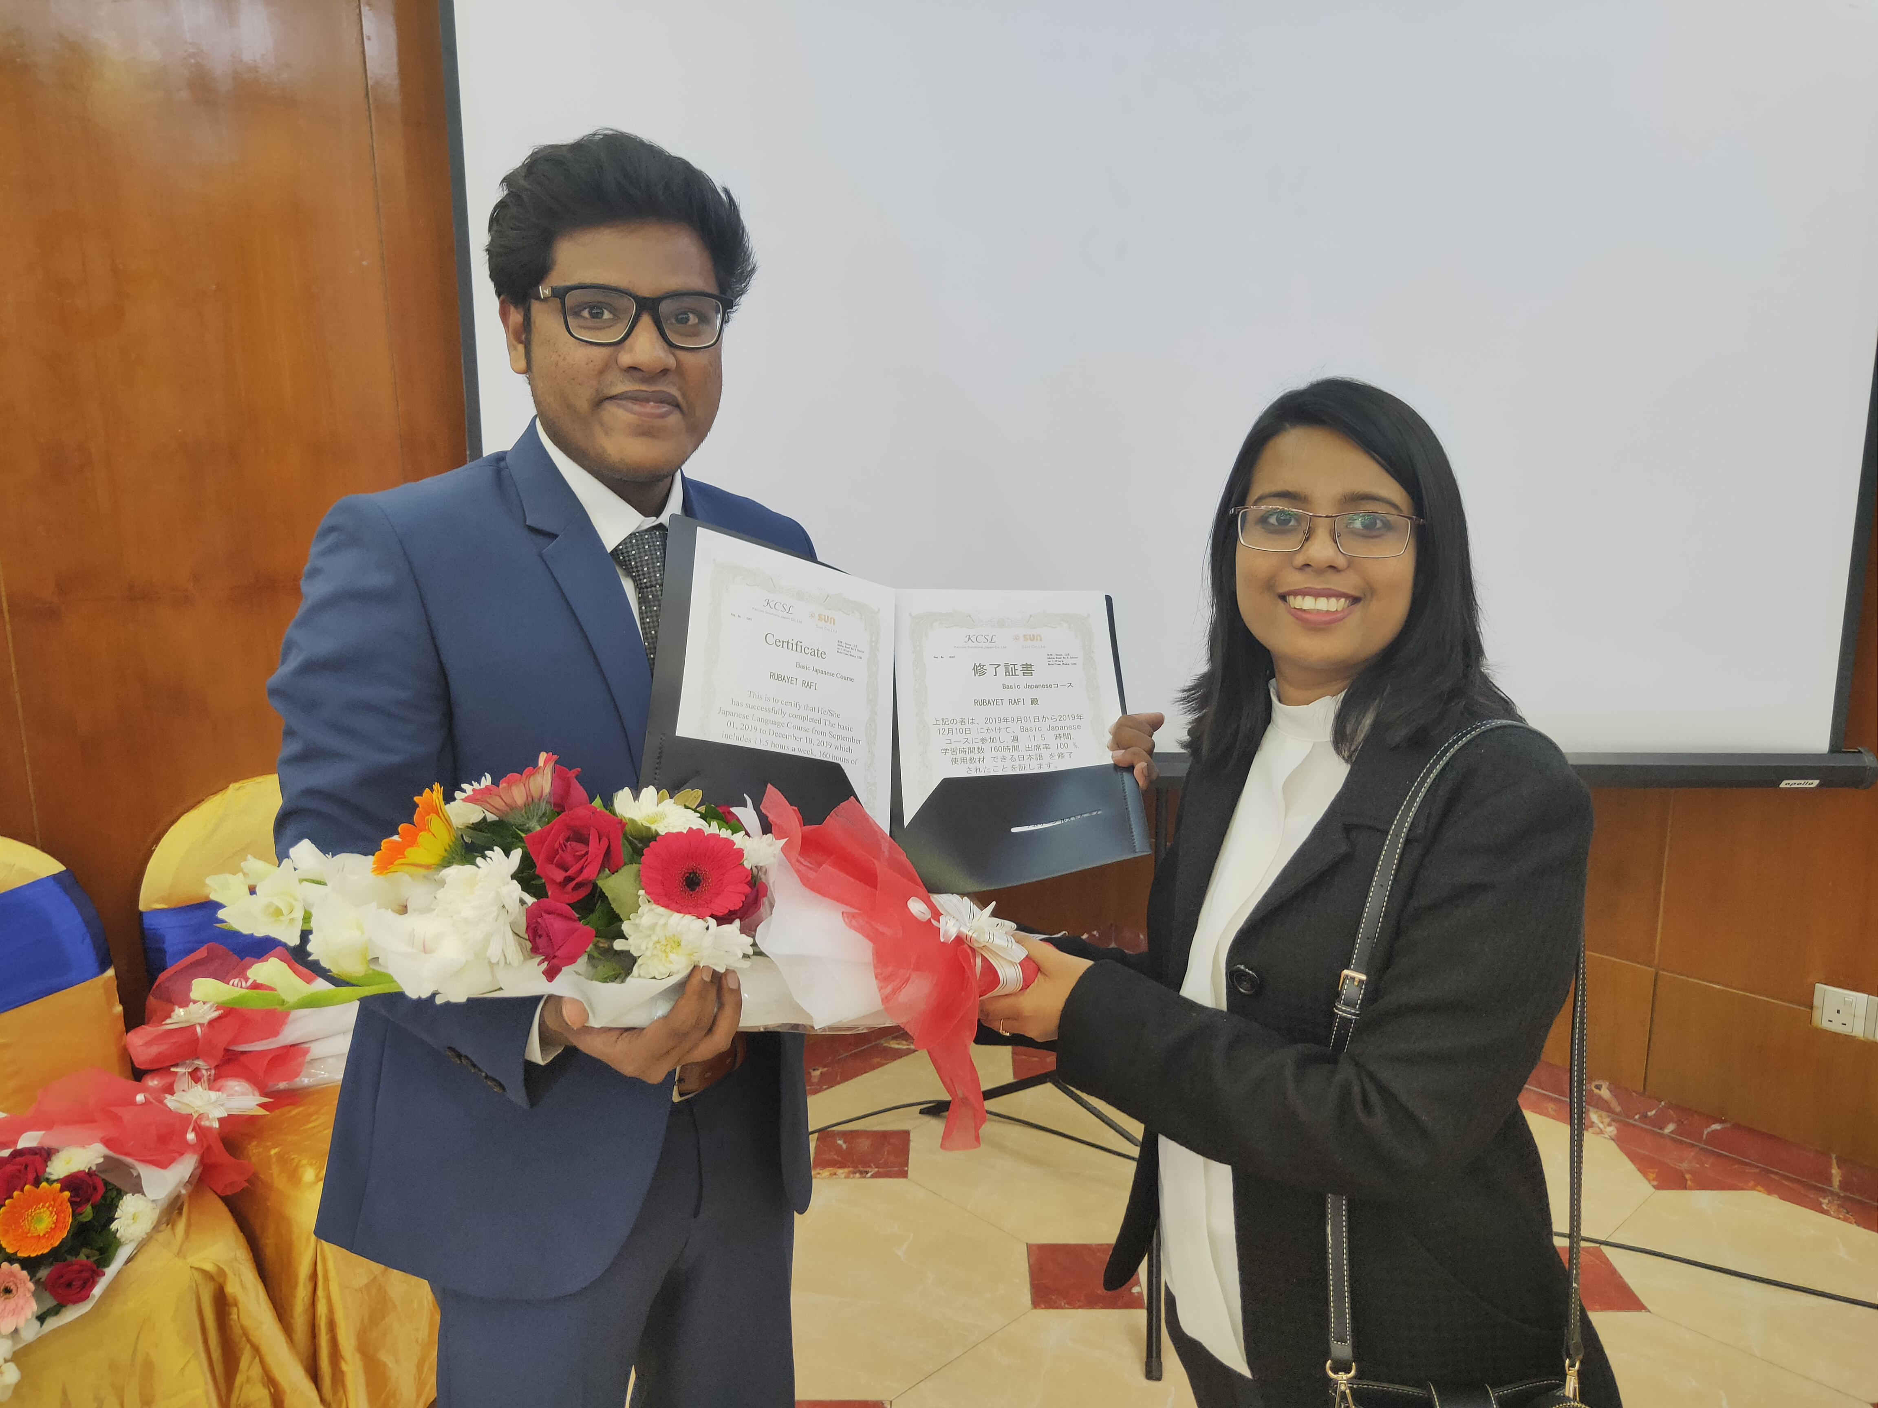
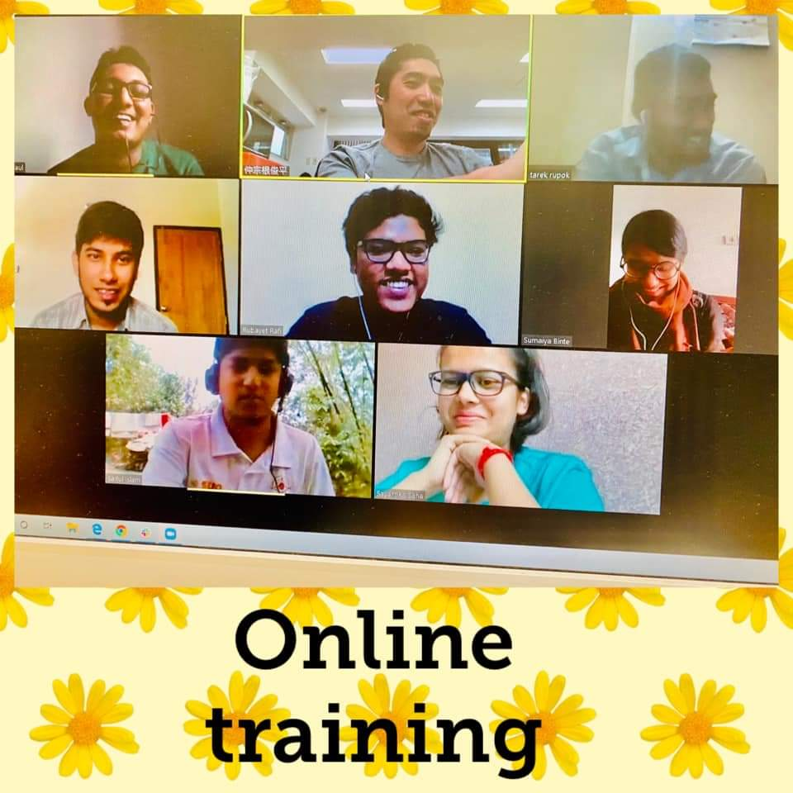
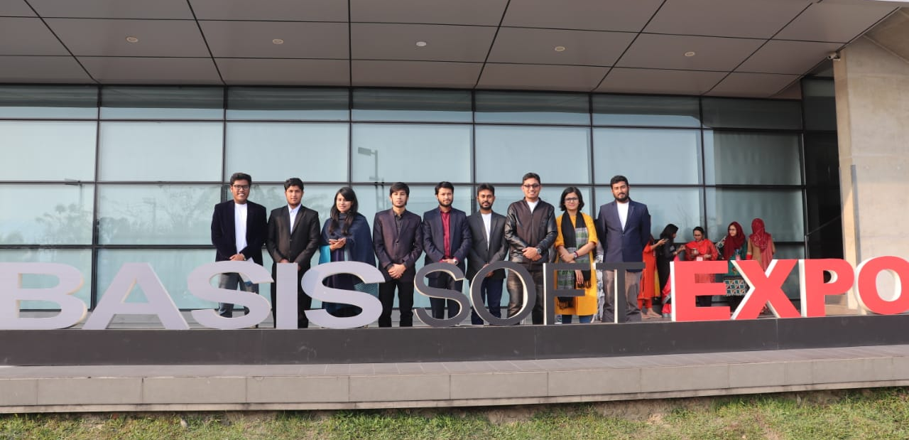
学歴
日本語能力試験5級合格時
・日本語学習 ・技術研修

Slide 7





職歴
2020年５月～2022年3月
インターンシップ（バングラデシュ）
PHP(Laravel), MySQL, JavaScriptでウエブ開発に従事
2022年４月～2025年４月
正社員（日本）
PHP(Laravel), jQuery, React, Node(Express JS)でウエブ開発
C#でウインドウズアプリ開発

Slide 8
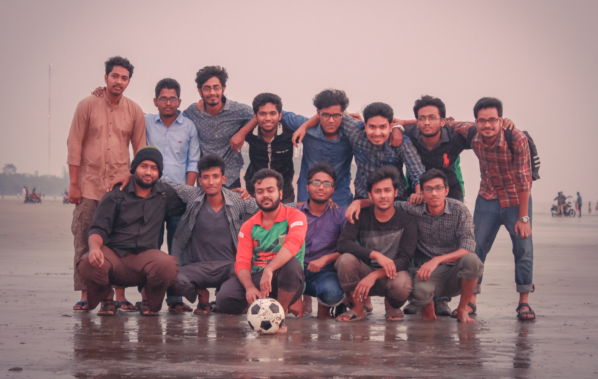

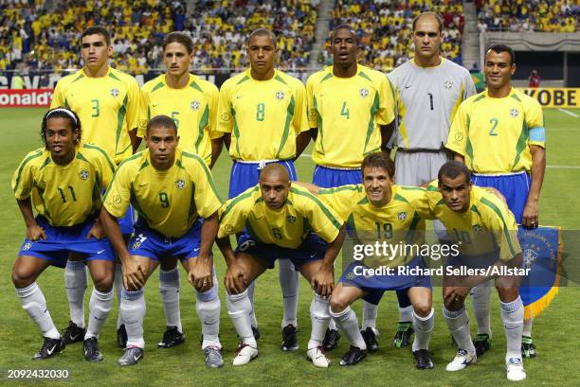
趣味（サッカー）

Slide 9



趣味（映画・ドラマ鑑賞）

Slide 10
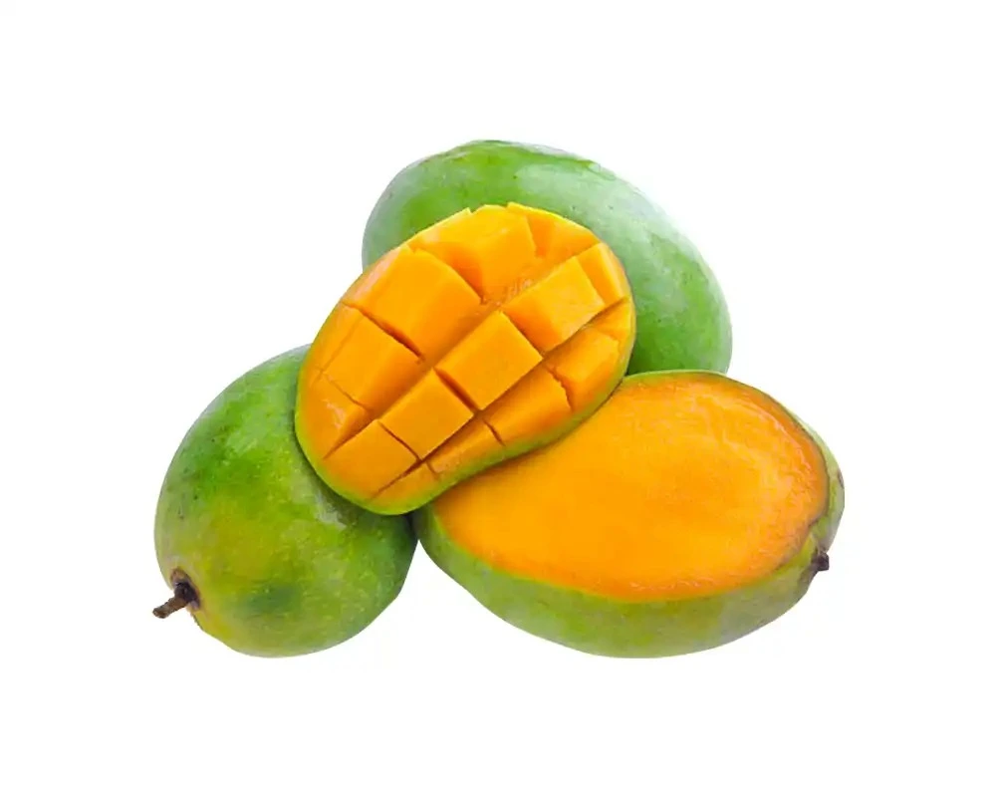
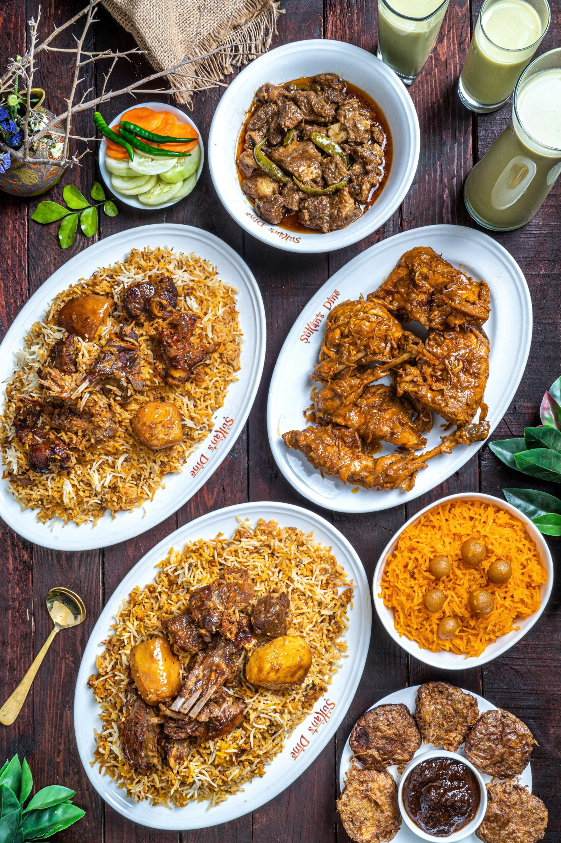
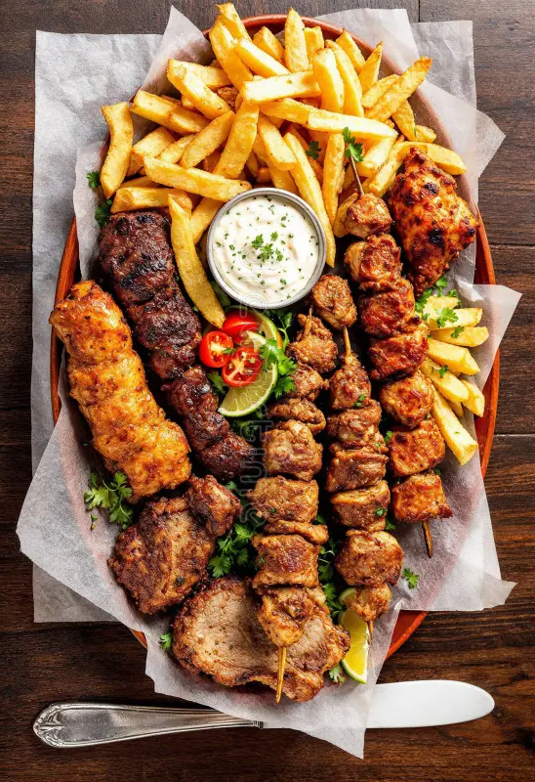
大好物

Slide 11
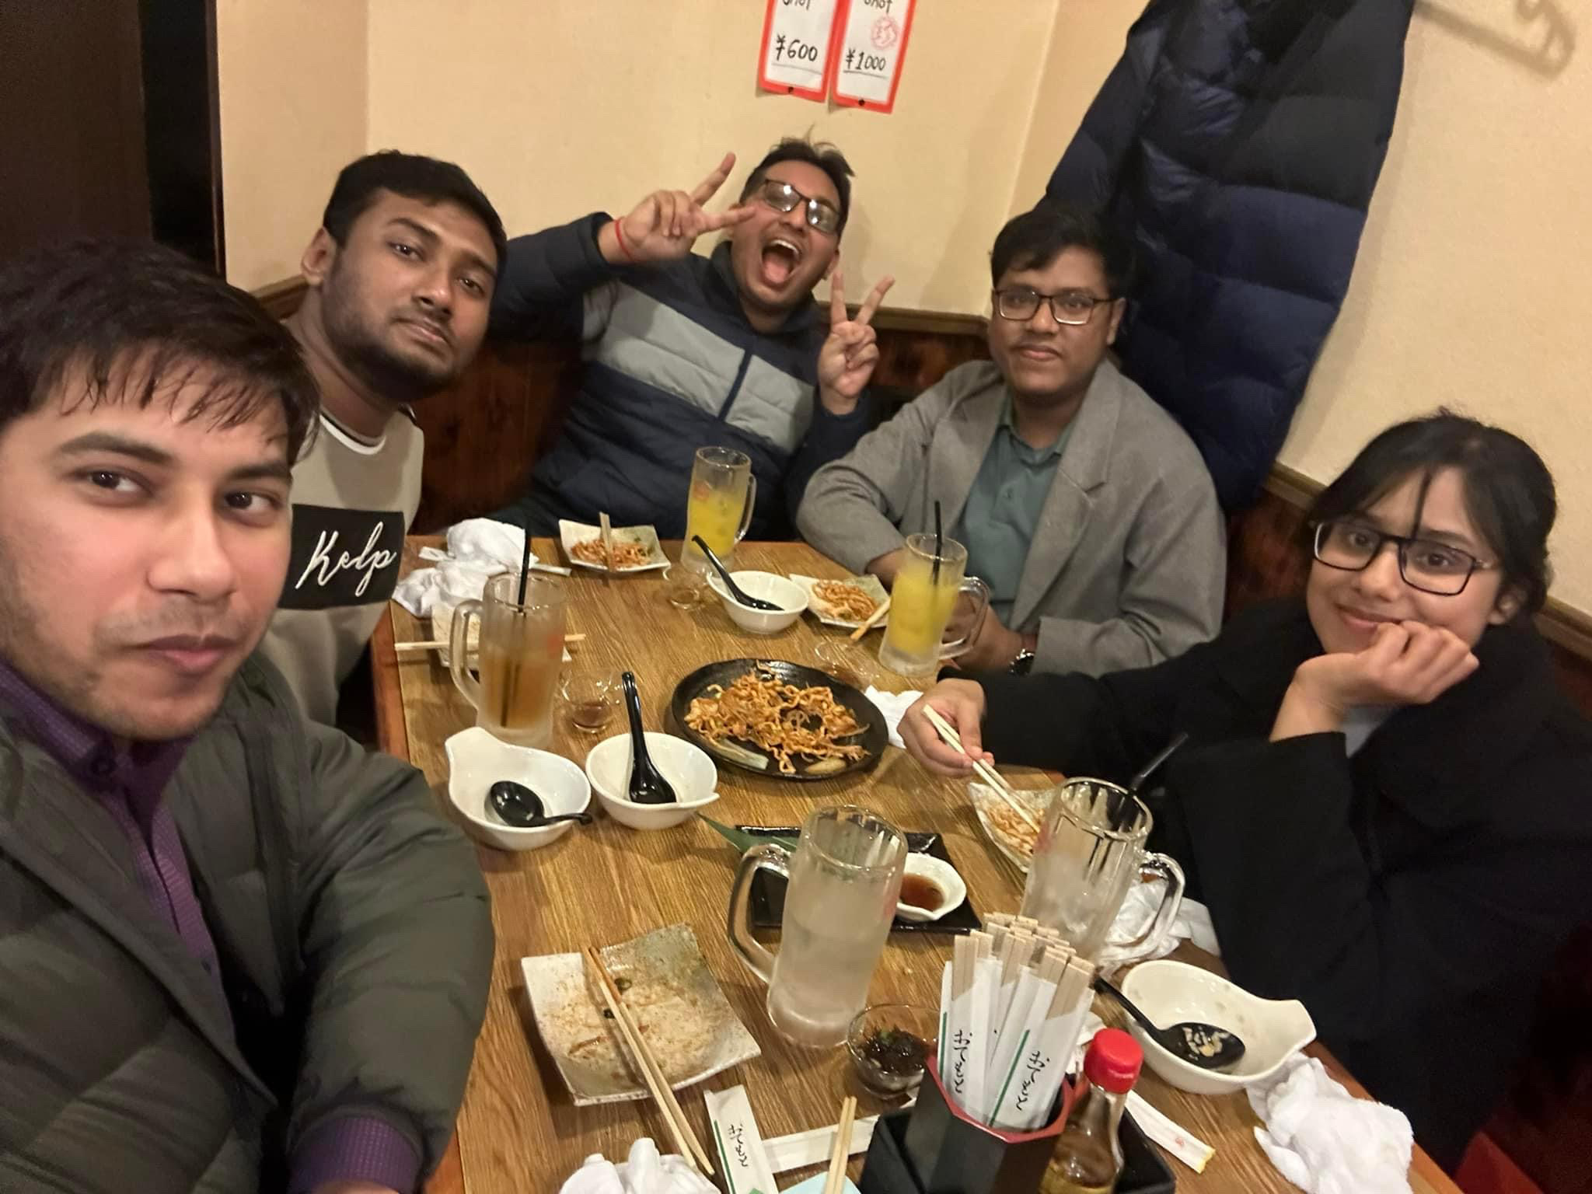
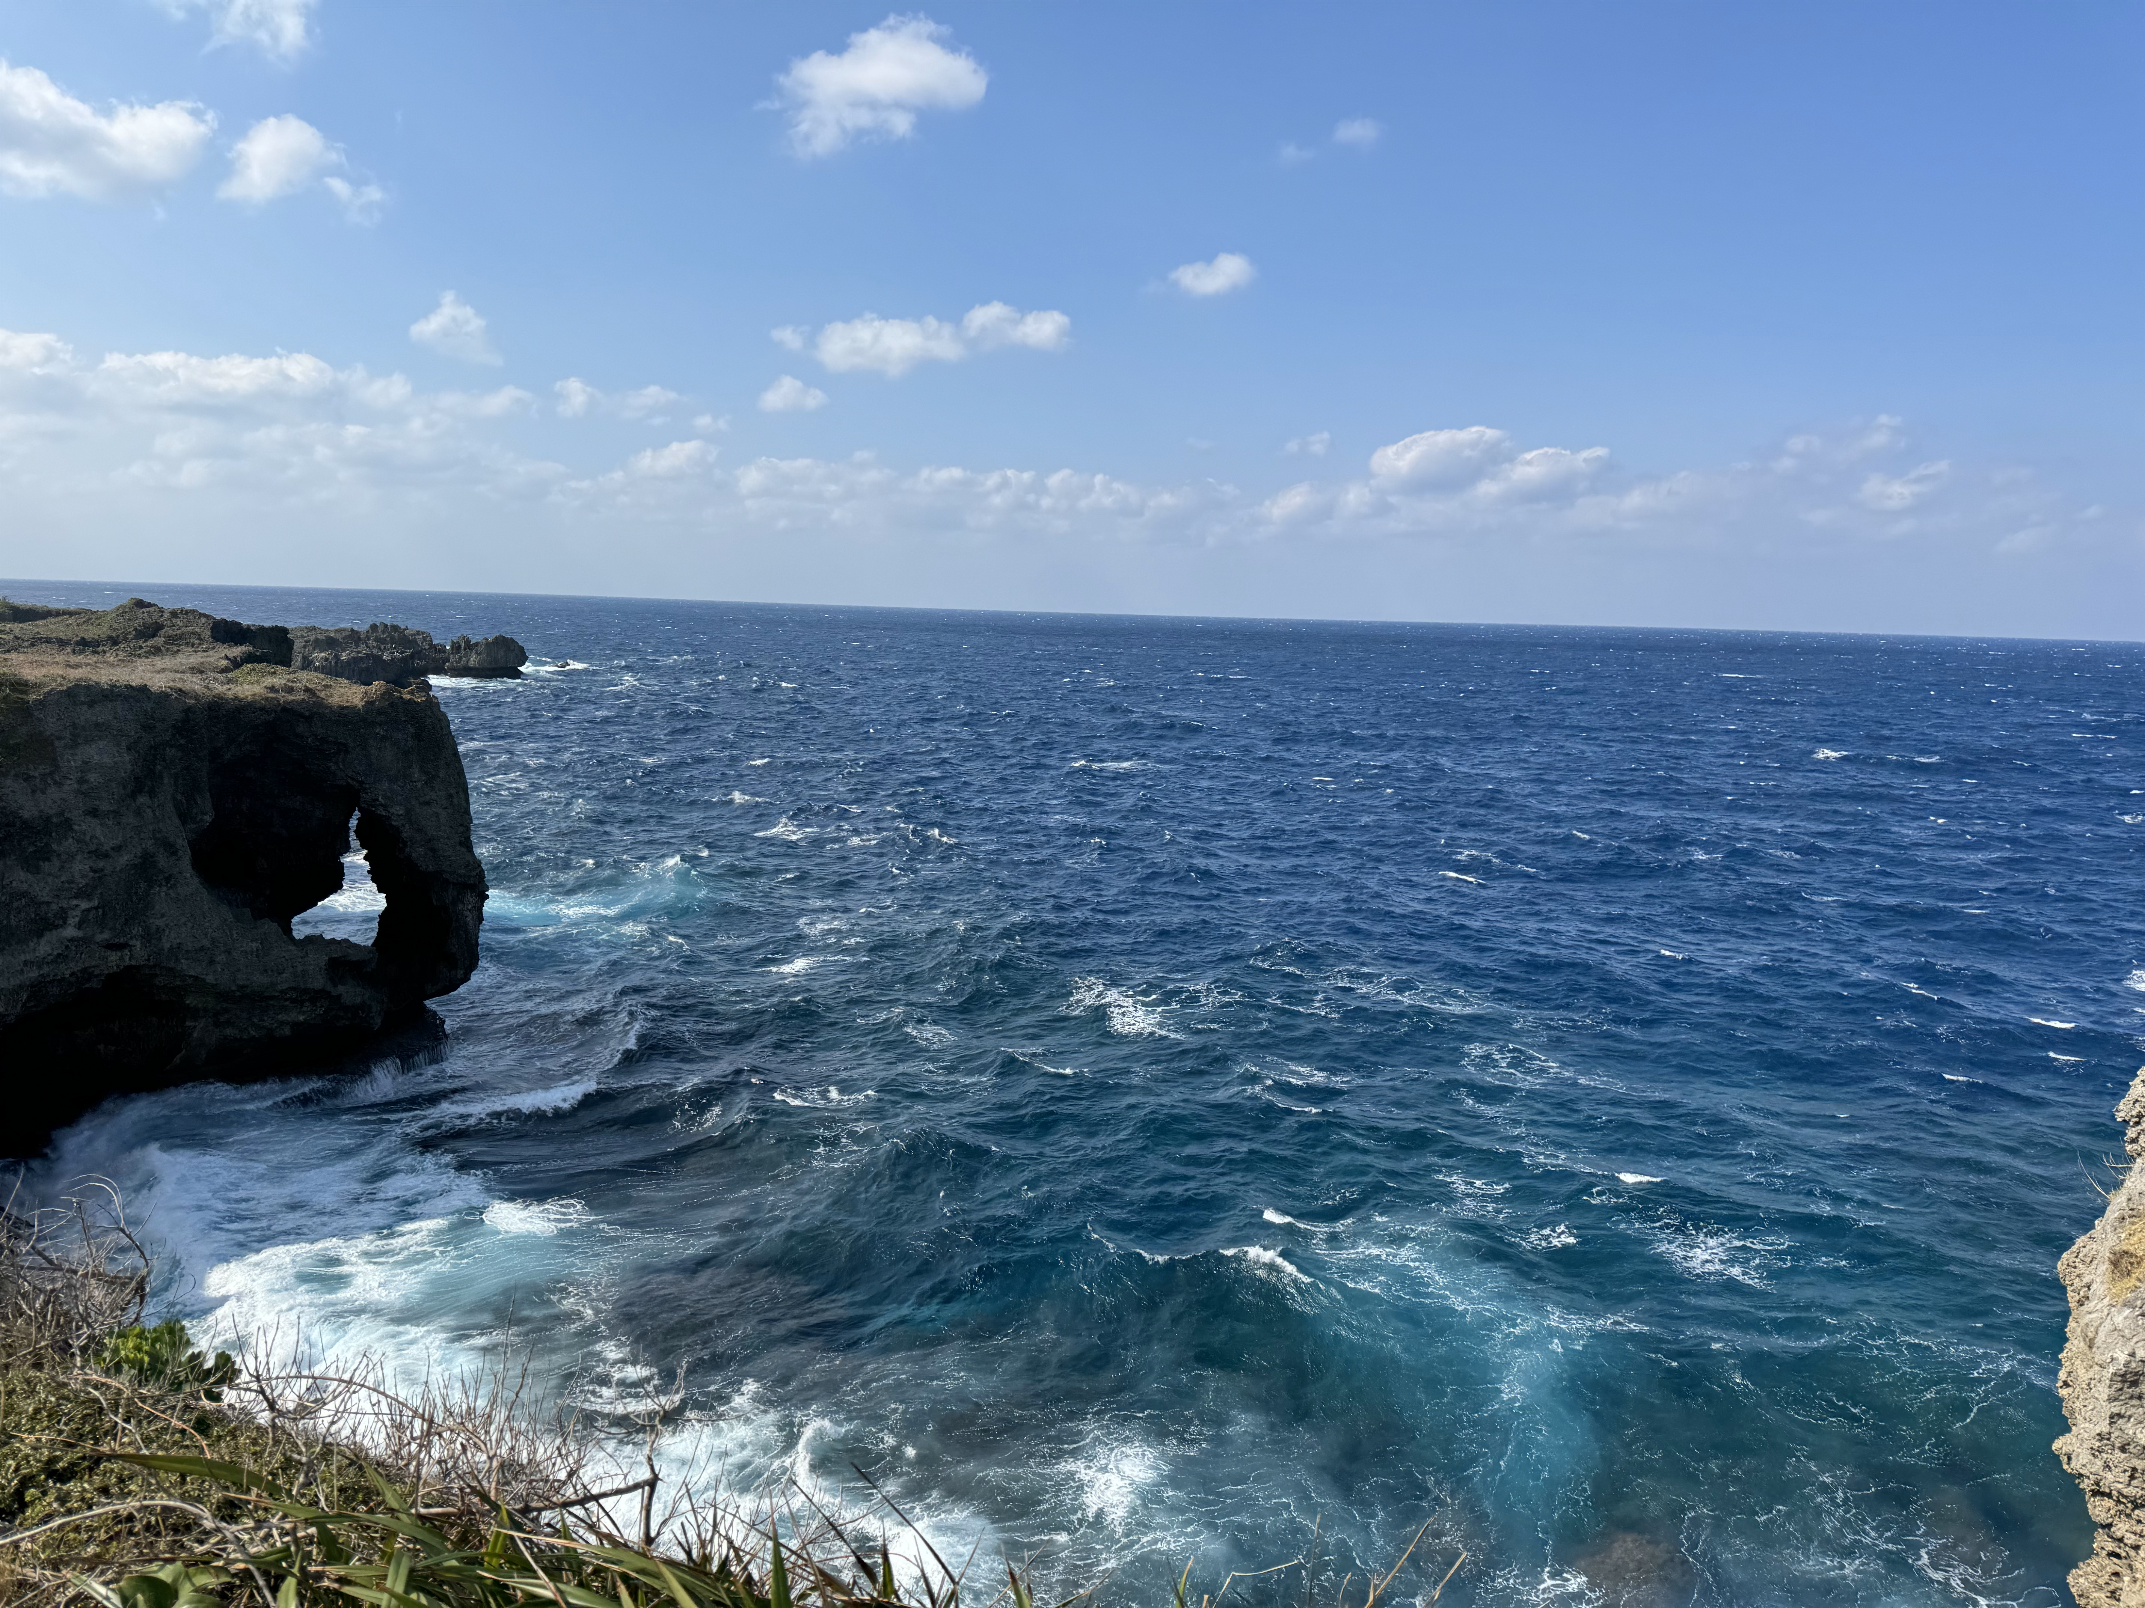
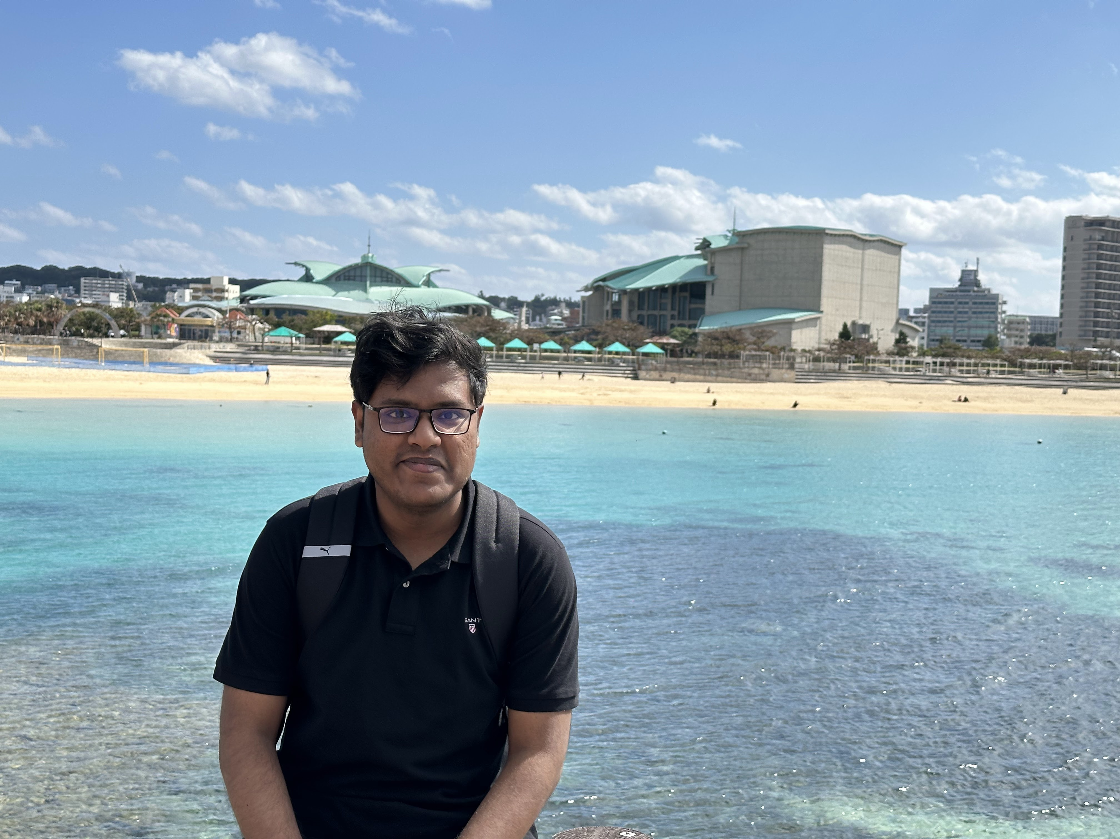

旅行（沖縄）

Slide 12
Success is the sum of small efforts - repeated day in and day out.
“
”
Robert Collier

Slide 13
ご清聴いただき
ありがとうございました。

